Slide 1
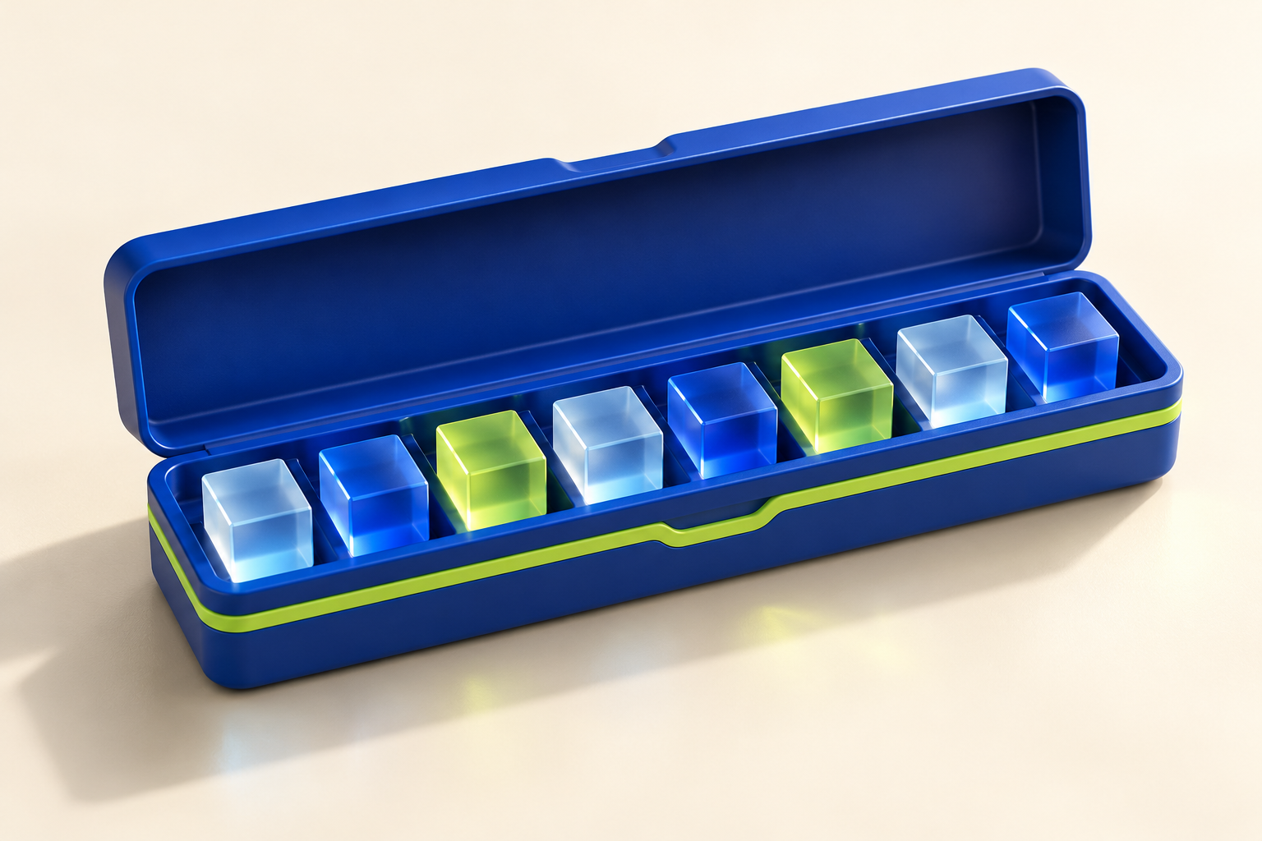
ОБЪЁМ
Биты, байты
и место для данных
MediaSchool
Информатика, 7 класс
Notes:
Информатика, 7 класс. Слайд 1.
Место в сценарии: 0–3 мин.
Вопрос: Значения 800 бит и 100 байт выглядят разными. Как проверить, одинаков ли объём? Запиши предположение.
Спросить устную гипотезу, не показывать готовое решение. Иллюстрация концептуальная, условия задаёт текст.
Полные условия и варианты проведения есть в самостоятельном плане учителя.
[Sources]
https://edsoo.ru/wp-content/uploads/2025/07/2025_ooo_frp_informatika-7-9_baza.pdf
https://edsoo.ru/wp-content/uploads/2026/08/informatika.pdf
Изображение: ImageGen или утверждённая визуализация предыдущих уроков MediaSchool. Это учебная иллюстрация, не интерфейс программы и не документальная фотография события.
[/Sources]

Slide 2
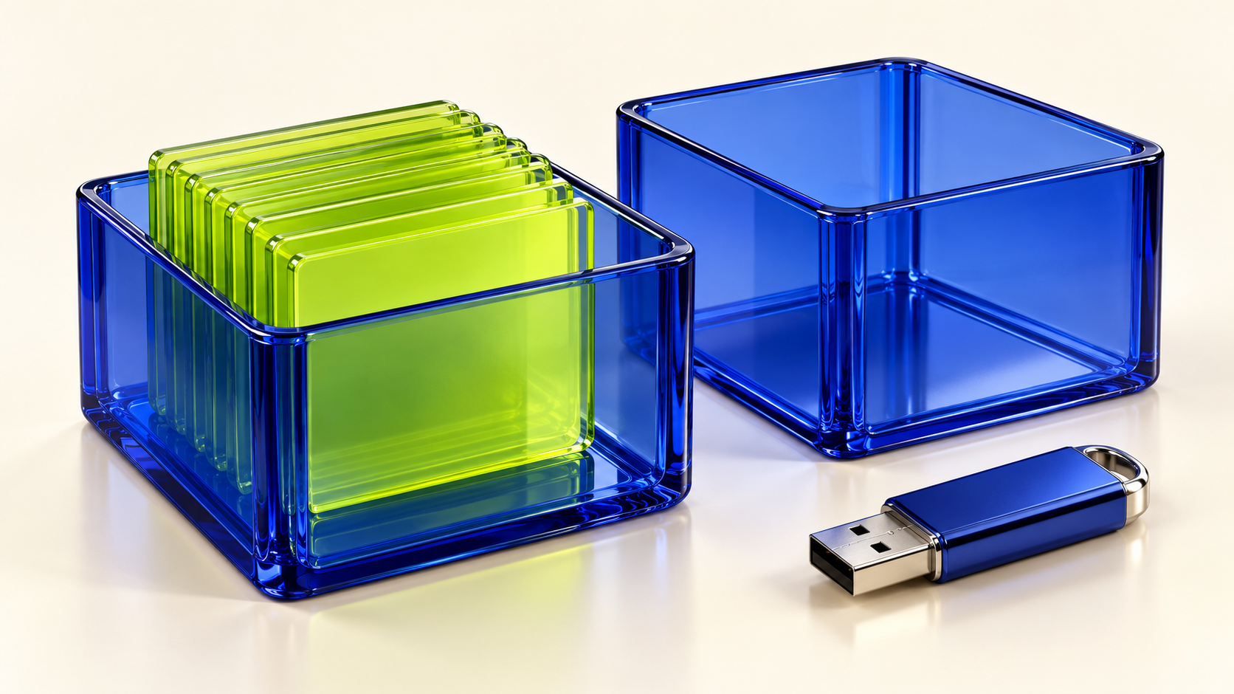
Ноль тоже занимает место
Бит — двоичная позиция.
В записи 0011
четыре бита.
Число единиц и число позиций — разные величины.
MediaSchool
02
Notes:
Информатика, 7 класс. Слайд 2.
Место в сценарии: 3–5 мин.
Вопрос: Число единиц и число позиций — разные величины.
Точные условия и единицы — в плане и листе. Ответ раскрыть только после собственной попытки. Проверять объяснение, а не совпадение с картинкой; изображение не является измерением или таблицей задания.
Полные условия и варианты проведения есть в самостоятельном плане учителя.
[Sources]
https://edsoo.ru/wp-content/uploads/2025/07/2025_ooo_frp_informatika-7-9_baza.pdf
https://physics.nist.gov/cuu/Units/binary.html
Изображение: ImageGen или утверждённая визуализация предыдущих уроков MediaSchool. Это учебная иллюстрация, не интерфейс программы и не документальная фотография события.
[/Sources]

Slide 3

Восемь бит в байте A1
24 бит → байты
5 байт → биты
40 бит или 6 байт?
Запиши действие и единицу.
MediaSchool
03
Notes:
Информатика, 7 класс. Слайд 3.
Место в сценарии: 5–7 мин.
Вопрос: Запиши действие и единицу.
Точные условия и единицы — в плане и листе. Ответ раскрыть только после собственной попытки. Проверять объяснение, а не совпадение с картинкой; изображение не является измерением или таблицей задания.
Полные условия и варианты проведения есть в самостоятельном плане учителя.
[Sources]
https://edsoo.ru/wp-content/uploads/2025/07/2025_ooo_frp_informatika-7-9_baza.pdf
https://physics.nist.gov/cuu/Units/binary.html
Изображение: ImageGen или утверждённая визуализация предыдущих уроков MediaSchool. Это учебная иллюстрация, не интерфейс программы и не документальная фотография события.
[/Sources]

Slide 4
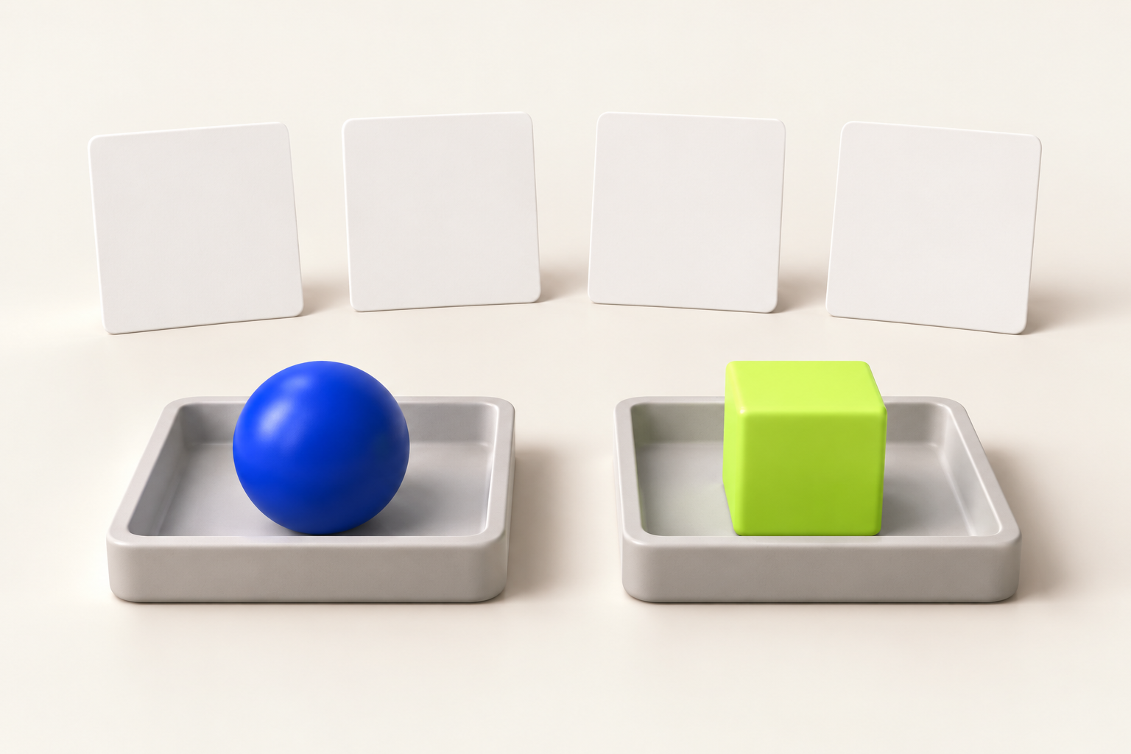
Проверка A1
24 ÷ 8 = 3 байта
5 × 8 = 40 бит
6 байт = 48 бит > 40 бит
Число мелких единиц в том же объёме больше.
MediaSchool
04
Notes:
Информатика, 7 класс. Слайд 4.
Место в сценарии: 7–9 мин.
Вопрос: Число мелких единиц в том же объёме больше.
Точные условия и единицы — в плане и листе. Ответ раскрыть только после собственной попытки. Проверять объяснение, а не совпадение с картинкой; изображение не является измерением или таблицей задания.
Полные условия и варианты проведения есть в самостоятельном плане учителя.
[Sources]
https://edsoo.ru/wp-content/uploads/2025/07/2025_ooo_frp_informatika-7-9_baza.pdf
https://physics.nist.gov/cuu/Units/binary.html
Изображение: ImageGen или утверждённая визуализация предыдущих уроков MediaSchool. Это учебная иллюстрация, не интерфейс программы и не документальная фотография события.
[/Sources]

Slide 5
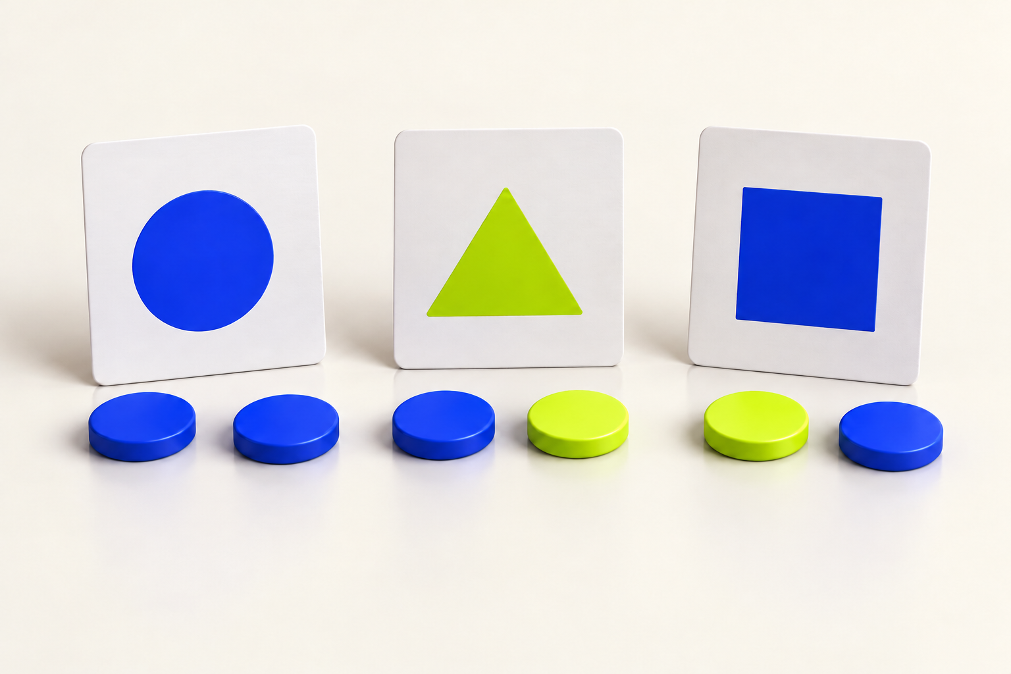
Договорённость курса
Двоичный подсчёт в задачах
Единица | В меньшей
1 байт | 8 бит
1 Кбайт | 1024 байта
1 Мбайт | 1024 Кбайт
1 Гбайт | 1024 Мбайт
Для других источников сначала прочитай определение.
MediaSchool
05
Notes:
Информатика, 7 класс. Слайд 5.
Место в сценарии: 9–10 мин.
Вопрос: Для других источников сначала прочитай определение.
Точные условия и единицы — в плане и листе. Ответ раскрыть только после собственной попытки. Проверять объяснение, а не совпадение с картинкой; изображение не является измерением или таблицей задания.
Полные условия и варианты проведения есть в самостоятельном плане учителя.
[Sources]
https://edsoo.ru/wp-content/uploads/2025/07/2025_ooo_frp_informatika-7-9_baza.pdf
https://physics.nist.gov/cuu/Units/binary.html
Изображение: ImageGen или утверждённая визуализация предыдущих уроков MediaSchool. Это учебная иллюстрация, не интерфейс программы и не документальная фотография события.
[/Sources]

Slide 6

Переводи до сравнения K1
T1: файл А — 1536 байт.
На сколько больше 1 Кбайт?
Сколько байтов в 2 Кбайт?
Здесь 1 Кбайт = 1024 байта.
MediaSchool
06
Notes:
Информатика, 7 класс. Слайд 6.
Место в сценарии: 10–12 мин.
Вопрос: Здесь 1 Кбайт = 1024 байта.
Точные условия и единицы — в плане и листе. Ответ раскрыть только после собственной попытки. Проверять объяснение, а не совпадение с картинкой; изображение не является измерением или таблицей задания.
Полные условия и варианты проведения есть в самостоятельном плане учителя.
[Sources]
https://edsoo.ru/wp-content/uploads/2025/07/2025_ooo_frp_informatika-7-9_baza.pdf
https://physics.nist.gov/cuu/Units/binary.html
Изображение: ImageGen или утверждённая визуализация предыдущих уроков MediaSchool. Это учебная иллюстрация, не интерфейс программы и не документальная фотография события.
[/Sources]

Slide 7

Проверка K1
1536 − 1024 = 512 байт
2 × 1024 = 2048 байт
Сравнивай величины в одной единице.
MediaSchool
07
Notes:
Информатика, 7 класс. Слайд 7.
Место в сценарии: 12–14 мин.
Вопрос: Сравнивай величины в одной единице.
Точные условия и единицы — в плане и листе. Ответ раскрыть только после собственной попытки. Проверять объяснение, а не совпадение с картинкой; изображение не является измерением или таблицей задания.
Полные условия и варианты проведения есть в самостоятельном плане учителя.
[Sources]
https://edsoo.ru/wp-content/uploads/2025/07/2025_ooo_frp_informatika-7-9_baza.pdf
https://physics.nist.gov/cuu/Units/binary.html
Изображение: ImageGen или утверждённая визуализация предыдущих уроков MediaSchool. Это учебная иллюстрация, не интерфейс программы и не документальная фотография события.
[/Sources]

Slide 8
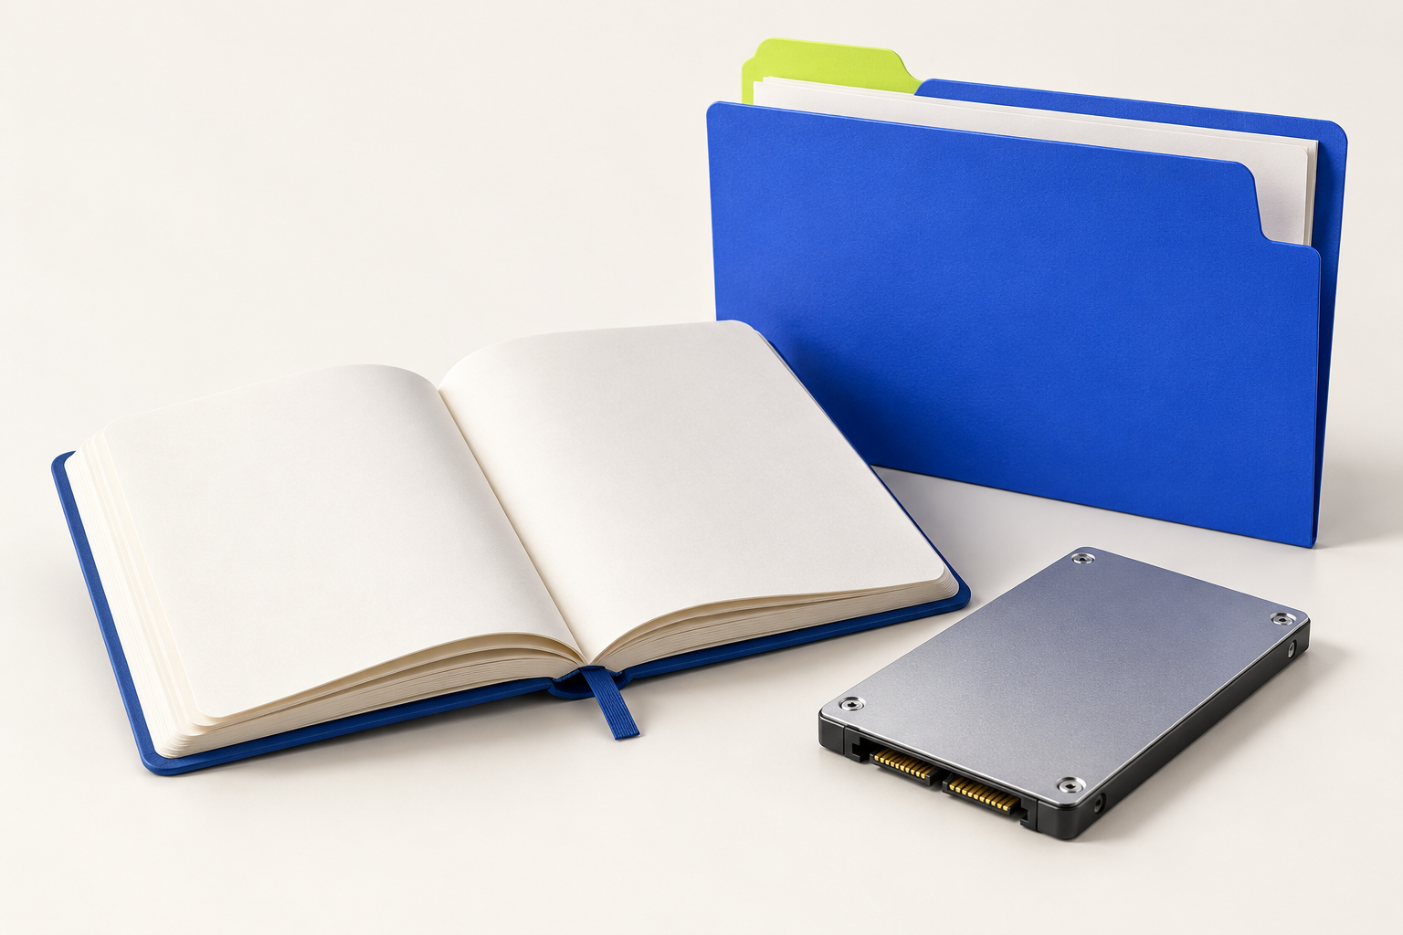
Поместятся ли файлы B1
Свободно 2 Кбайт.
Два файла по 900 байт.
Только полезные объёмы.
1 Кбайт = 1024 байта. Найди остаток.
MediaSchool
08
Notes:
Информатика, 7 класс. Слайд 8.
Место в сценарии: 14–16 мин.
Вопрос: 1 Кбайт = 1024 байта. Найди остаток.
Точные условия и единицы — в плане и листе. Ответ раскрыть только после собственной попытки. Проверять объяснение, а не совпадение с картинкой; изображение не является измерением или таблицей задания.
Полные условия и варианты проведения есть в самостоятельном плане учителя.
[Sources]
https://edsoo.ru/wp-content/uploads/2025/07/2025_ooo_frp_informatika-7-9_baza.pdf
https://physics.nist.gov/cuu/Units/binary.html
Изображение: ImageGen или утверждённая визуализация предыдущих уроков MediaSchool. Это учебная иллюстрация, не интерфейс программы и не документальная фотография события.
[/Sources]

Slide 9

Проверка B1
Свободно: 2048 байт.
Файлы: 1800 байт.
Остаток: 248 байт.
Проверка: 1800 + 248 = 2048.
MediaSchool
09
Notes:
Информатика, 7 класс. Слайд 9.
Место в сценарии: 16–17 мин.
Вопрос: Проверка: 1800 + 248 = 2048.
Точные условия и единицы — в плане и листе. Ответ раскрыть только после собственной попытки. Проверять объяснение, а не совпадение с картинкой; изображение не является измерением или таблицей задания.
Полные условия и варианты проведения есть в самостоятельном плане учителя.
[Sources]
https://edsoo.ru/wp-content/uploads/2025/07/2025_ooo_frp_informatika-7-9_baza.pdf
https://physics.nist.gov/cuu/Units/binary.html
Изображение: ImageGen или утверждённая визуализация предыдущих уроков MediaSchool. Это учебная иллюстрация, не интерфейс программы и не документальная фотография события.
[/Sources]

Slide 10

Один порядок действий
Общая единица.
Сумма файлов.
Сравнение и остаток.
Служебные данные и сжатие здесь не учитываем.
MediaSchool
10
Notes:
Информатика, 7 класс. Слайд 10.
Место в сценарии: 17–18 мин.
Вопрос: Служебные данные и сжатие здесь не учитываем.
Точные условия и единицы — в плане и листе. Ответ раскрыть только после собственной попытки. Проверять объяснение, а не совпадение с картинкой; изображение не является измерением или таблицей задания.
Полные условия и варианты проведения есть в самостоятельном плане учителя.
[Sources]
https://edsoo.ru/wp-content/uploads/2025/07/2025_ooo_frp_informatika-7-9_baza.pdf
https://physics.nist.gov/cuu/Units/binary.html
Изображение: ImageGen или утверждённая визуализация предыдущих уроков MediaSchool. Это учебная иллюстрация, не интерфейс программы и не документальная фотография события.
[/Sources]

Slide 11

Практика с T1
А: свободно 4 Кбайт.
Б: свободно 3 Кбайт.
Проверь три файла.
1 Кбайт = 1024 байта. Все параметры в рабочем листе.
MediaSchool
11
Notes:
Информатика, 7 класс. Слайд 11.
Место в сценарии: 17–18 мин.
Вопрос: 1 Кбайт = 1024 байта. Все параметры в рабочем листе.
Точные условия и единицы — в плане и листе. Ответ раскрыть только после собственной попытки. Проверять объяснение, а не совпадение с картинкой; изображение не является измерением или таблицей задания.
Полные условия и варианты проведения есть в самостоятельном плане учителя.
[Sources]
https://edsoo.ru/wp-content/uploads/2025/07/2025_ooo_frp_informatika-7-9_baza.pdf
https://physics.nist.gov/cuu/Units/binary.html
Изображение: ImageGen или утверждённая визуализация предыдущих уроков MediaSchool. Это учебная иллюстрация, не интерфейс программы и не документальная фотография события.
[/Sources]

Slide 12

Перерыв для глаз
Отведи взгляд от экрана.
Поменяй положение тела.
Расслабь плечи.
Две минуты без проекции.
MediaSchool
12
Notes:
Информатика, 7 класс. Слайд 12.
Место в сценарии: 18–20 мин.
Вопрос:
Точные условия и единицы — в плане и листе. Ответ раскрыть только после собственной попытки. После короткого показа убрать проекцию на все 2 минуты; не задавать вопросов.
Полные условия и варианты проведения есть в самостоятельном плане учителя.
[Sources]
https://edsoo.ru/wp-content/uploads/2025/07/2025_ooo_frp_informatika-7-9_baza.pdf
https://physics.nist.gov/cuu/Units/binary.html
Изображение: ImageGen или утверждённая визуализация предыдущих уроков MediaSchool. Это учебная иллюстрация, не интерфейс программы и не документальная фотография события.
[/Sources]

Slide 13
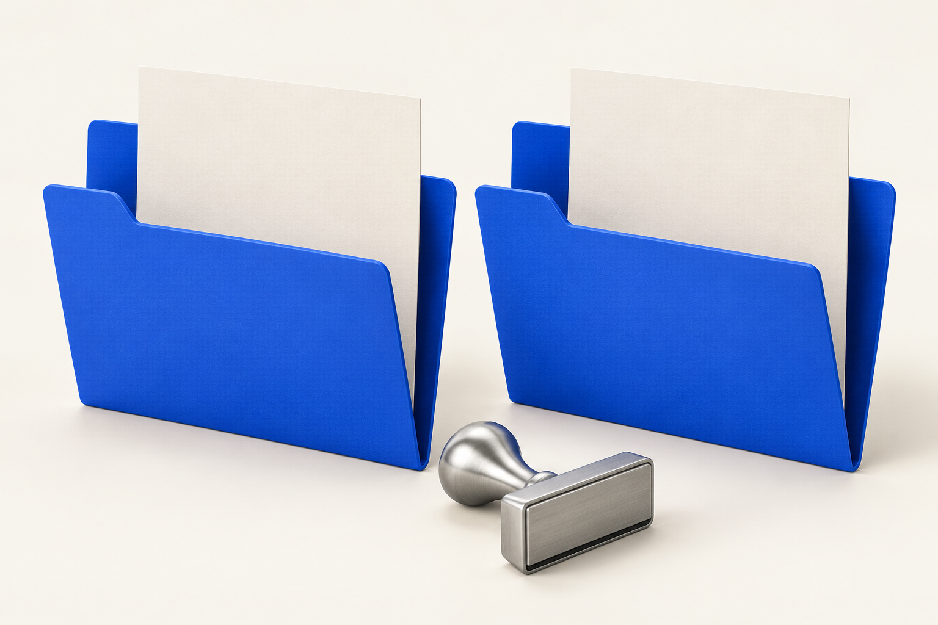
P1: объясни решение
Дано → перевод → сумма.
Сравнение → вывод.
Сохрани свой TXT.
В T1 заданы учебные объёмы, свойства TXT не нужны.
MediaSchool
13
Notes:
Информатика, 7 класс. Слайд 13.
Место в сценарии: 20–29 мин.
Вопрос: В T1 заданы учебные объёмы, свойства TXT не нужны.
Точные условия и единицы — в плане и листе. Ответ раскрыть только после собственной попытки. Проверять объяснение, а не совпадение с картинкой; изображение не является измерением или таблицей задания.
Полные условия и варианты проведения есть в самостоятельном плане учителя.
[Sources]
https://edsoo.ru/wp-content/uploads/2025/07/2025_ooo_frp_informatika-7-9_baza.pdf
https://physics.nist.gov/cuu/Units/binary.html
Изображение: ImageGen или утверждённая визуализация предыдущих уроков MediaSchool. Это учебная иллюстрация, не интерфейс программы и не документальная фотография события.
[/Sources]

Slide 14
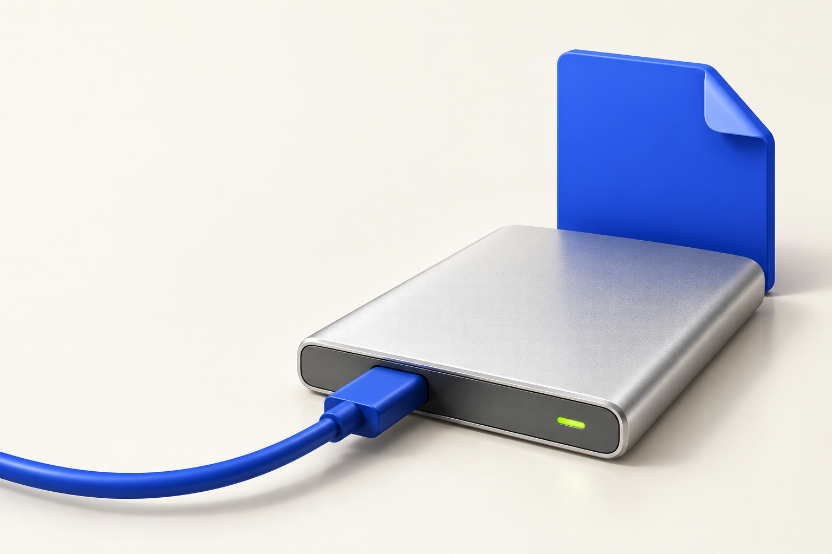
P1: проверь баланс
Если поместилось:
занятое + остаток
= исходное свободное.
Если не хватило — назови дефицит в байтах.
MediaSchool
14
Notes:
Информатика, 7 класс. Слайд 14.
Место в сценарии: 29–30 мин.
Вопрос: Если не хватило — назови дефицит в байтах.
Точные условия и единицы — в плане и листе. Ответ раскрыть только после собственной попытки. Проверять объяснение, а не совпадение с картинкой; изображение не является измерением или таблицей задания.
Полные условия и варианты проведения есть в самостоятельном плане учителя.
[Sources]
https://edsoo.ru/wp-content/uploads/2025/07/2025_ooo_frp_informatika-7-9_baza.pdf
https://physics.nist.gov/cuu/Units/binary.html
Изображение: ImageGen или утверждённая визуализация предыдущих уроков MediaSchool. Это учебная иллюстрация, не интерфейс программы и не документальная фотография события.
[/Sources]

Slide 15
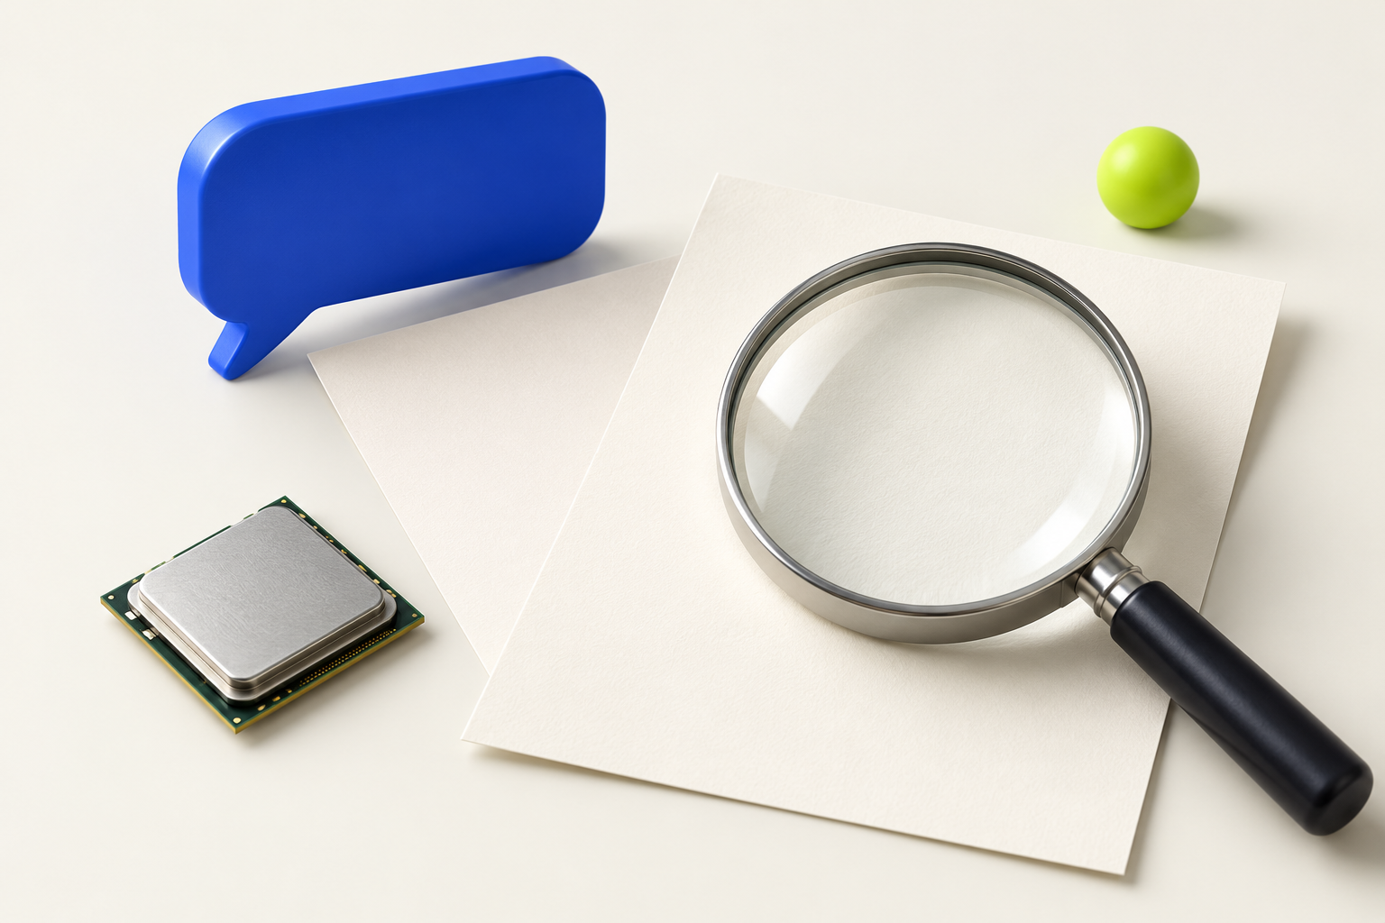
Проверь совет ИИ
Придуманный совет помощника
«В 2 Кбайт — 2000 байт.
Два файла по 1000 байт
оставят 0».
По условию 1 Кбайт = 1024 байта. Что было подменено?
MediaSchool
15
Notes:
Информатика, 7 класс. Слайд 15.
Место в сценарии: 30–33 мин.
Вопрос: По условию 1 Кбайт = 1024 байта. Что было подменено?
Точные условия и единицы — в плане и листе. Ответ раскрыть только после собственной попытки. Проверять объяснение, а не совпадение с картинкой; изображение не является измерением или таблицей задания.
Полные условия и варианты проведения есть в самостоятельном плане учителя.
[Sources]
https://edsoo.ru/wp-content/uploads/2025/07/2025_ooo_frp_informatika-7-9_baza.pdf
https://physics.nist.gov/cuu/Units/binary.html
Изображение: ImageGen или утверждённая визуализация предыдущих уроков MediaSchool. Это учебная иллюстрация, не интерфейс программы и не документальная фотография события.
[/Sources]

Slide 16

Условие важнее привычки
2 × 1024 = 2048 байт
2048 − 2000 = 48 байт
Множитель дан в задаче.
Для десятичной приставки было бы другое соглашение.
MediaSchool
16
Notes:
Информатика, 7 класс. Слайд 16.
Место в сценарии: 33–35 мин.
Вопрос: Для десятичной приставки было бы другое соглашение.
Точные условия и единицы — в плане и листе. Ответ раскрыть только после собственной попытки. Проверять объяснение, а не совпадение с картинкой; изображение не является измерением или таблицей задания.
Полные условия и варианты проведения есть в самостоятельном плане учителя.
[Sources]
https://edsoo.ru/wp-content/uploads/2025/07/2025_ooo_frp_informatika-7-9_baza.pdf
https://physics.nist.gov/cuu/Units/binary.html
Изображение: ImageGen или утверждённая визуализация предыдущих уроков MediaSchool. Это учебная иллюстрация, не интерфейс программы и не документальная фотография события.
[/Sources]

Slide 17

Новый случай R1
Свободно 1 Кбайт.
Файлы: 4096 бит
и 600 байт.
1 Кбайт = 1024 байта. Поместятся вместе?
MediaSchool
17
Notes:
Информатика, 7 класс. Слайд 17.
Место в сценарии: 35–39 мин.
Вопрос: 1 Кбайт = 1024 байта. Поместятся вместе?
Точные условия и единицы — в плане и листе. Ответ раскрыть только после собственной попытки. Проверять объяснение, а не совпадение с картинкой; изображение не является измерением или таблицей задания.
Полные условия и варианты проведения есть в самостоятельном плане учителя.
[Sources]
https://edsoo.ru/wp-content/uploads/2025/07/2025_ooo_frp_informatika-7-9_baza.pdf
https://physics.nist.gov/cuu/Units/binary.html
Изображение: ImageGen или утверждённая визуализация предыдущих уроков MediaSchool. Это учебная иллюстрация, не интерфейс программы и не документальная фотография события.
[/Sources]

Slide 18

Проверка R1
4096 бит = 512 байт
512 + 600 = 1112 байт
Не хватает 88 байт.
Не складывай биты и байты без перевода.
MediaSchool
18
Notes:
Информатика, 7 класс. Слайд 18.
Место в сценарии: 39–41 мин.
Вопрос: Не складывай биты и байты без перевода.
Точные условия и единицы — в плане и листе. Ответ раскрыть только после собственной попытки. Проверять объяснение, а не совпадение с картинкой; изображение не является измерением или таблицей задания.
Полные условия и варианты проведения есть в самостоятельном плане учителя.
[Sources]
https://edsoo.ru/wp-content/uploads/2025/07/2025_ooo_frp_informatika-7-9_baza.pdf
https://physics.nist.gov/cuu/Units/binary.html
Изображение: ImageGen или утверждённая визуализация предыдущих уроков MediaSchool. Это учебная иллюстрация, не интерфейс программы и не документальная фотография события.
[/Sources]

Slide 19

Твой личный итог
E1–E3: отдельный билет.
Три минуты
самостоятельно.
Единицы укажи в каждой строке. Проекцию убрать.
MediaSchool
19
Notes:
Информатика, 7 класс. Слайд 19.
Место в сценарии: 41–44 мин.
Вопрос: Единицы укажи в каждой строке. Проекцию убрать.
Точные условия и единицы — в плане и листе. Ответ раскрыть только после собственной попытки. Полные 3 минуты личной работы без подсказок; раздача и сбор за пределами этапа.
Полные условия и варианты проведения есть в самостоятельном плане учителя.
[Sources]
https://edsoo.ru/wp-content/uploads/2025/07/2025_ooo_frp_informatika-7-9_baza.pdf
https://physics.nist.gov/cuu/Units/binary.html
Изображение: ImageGen или утверждённая визуализация предыдущих уроков MediaSchool. Это учебная иллюстрация, не интерфейс программы и не документальная фотография события.
[/Sources]

Slide 20
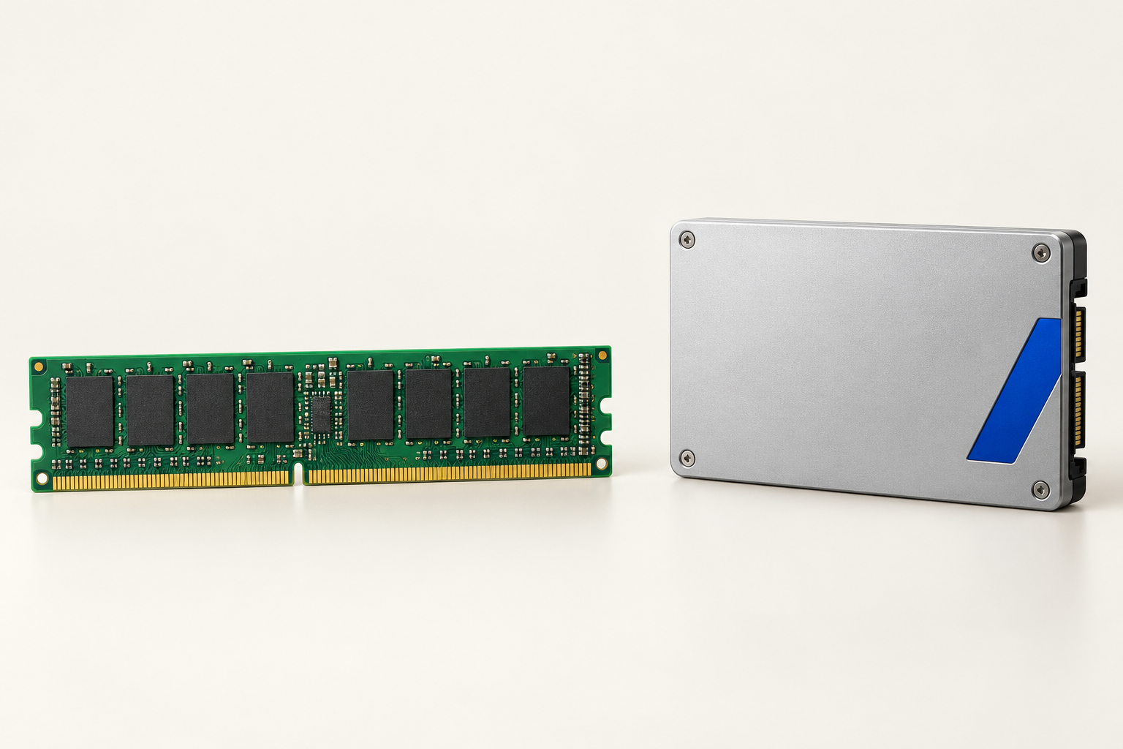
Перенос домой
Файлы в битах и байтах.
Общая единица,
сравнение, остаток.
4–6 минут на бумаге. Полное условие в рабочем листе.
MediaSchool
20
Notes:
Информатика, 7 класс. Слайд 20.
Место в сценарии: 44–45 мин.
Вопрос: 4–6 минут на бумаге. Полное условие в рабочем листе.
Точные условия и единицы — в плане и листе. Ответ раскрыть только после собственной попытки. Проверять объяснение, а не совпадение с картинкой; изображение не является измерением или таблицей задания.
Полные условия и варианты проведения есть в самостоятельном плане учителя.
[Sources]
https://edsoo.ru/wp-content/uploads/2025/07/2025_ooo_frp_informatika-7-9_baza.pdf
https://physics.nist.gov/cuu/Units/binary.html
Изображение: ImageGen или утверждённая визуализация предыдущих уроков MediaSchool. Это учебная иллюстрация, не интерфейс программы и не документальная фотография события.
[/Sources]

